Slide 1
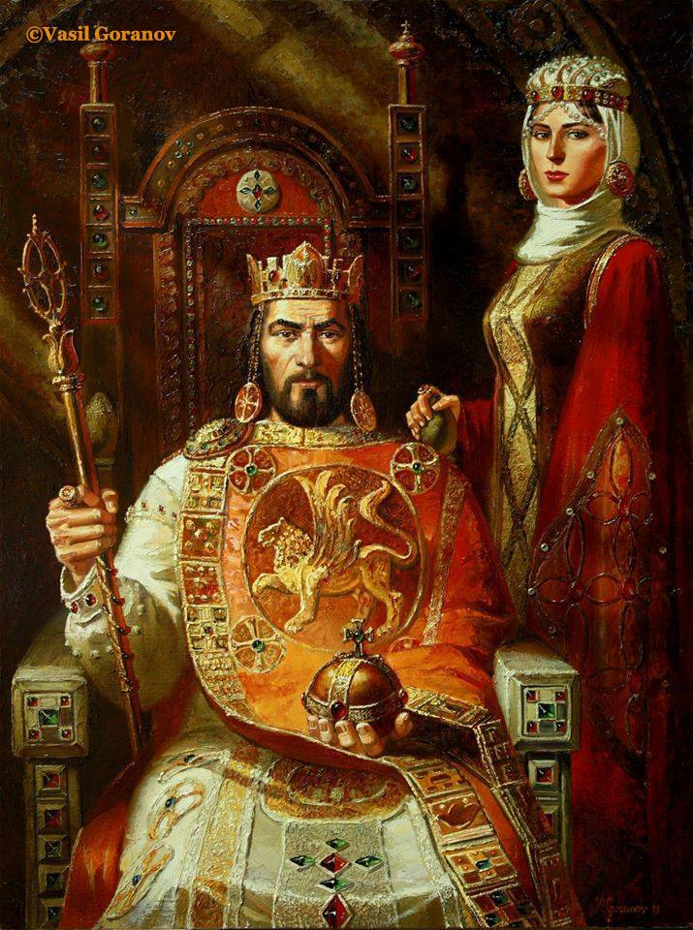


Цар Калоян
1197-1207

Slide 2


ЦАР КАЛОЯН
БИОГРАФИЯ
БЯГСТВО ОТ ЗАТВОРА
ВЕЛИКИТЕ БИТКИ НА КАЛОЯН
КОРОНАЦИЯТА
ПРЕДАДЕН ОТ СВОИТЕ

Slide 3
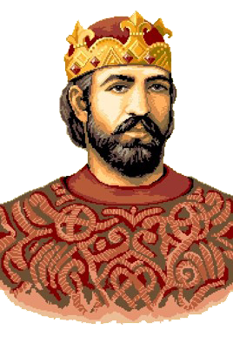
Кой е Цар Калоян?
Цар Калоян е най-малкият от тримата братя Асеневци.
Един от най-бележитите български владетели, който чрез умела дипломация и решителни военни действия възвръща предишните територии на държавата, легитимира я в Европа и издига новата столица Търново като административен и културен център.

Slide 4
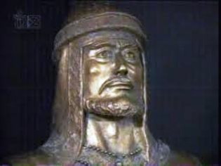

Биографични данни
Роден – около 1170 г. (липсват данни)
Истинско име - Йоаница
Прякор - Ромеоубиец
Управлява 10 години (1197-1207)
Официална коронация на 8.11(ноември),1204 г.
Калоян е най-малкият брат на българските царе Иван Асен I и Теодор Петър.

Slide 5
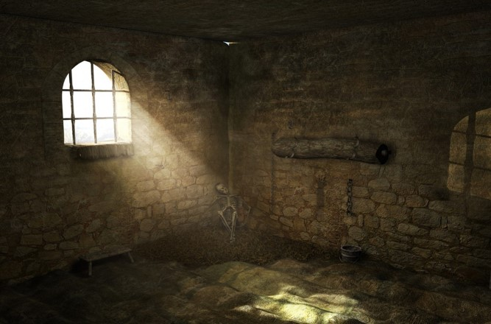

Бягството
Най-малкият от тримата братя бил роден около 1170г. Изворите за неговото детство и за годините преди управлението му са оскъдни. Едва Никита Хониат през 1188г. пише, че при подписването на Ловешкия договор Калоян бил взет за заложник.
Не след дълго Калоян успява да избяга от своето заложничество (1188/9). Петър посрещнал радушно своя по-малък брат и го превърнал във важна част от управлението на държавата. Неговото управление не продължило дълго и начело на държавата застанал Калоян.

Slide 6
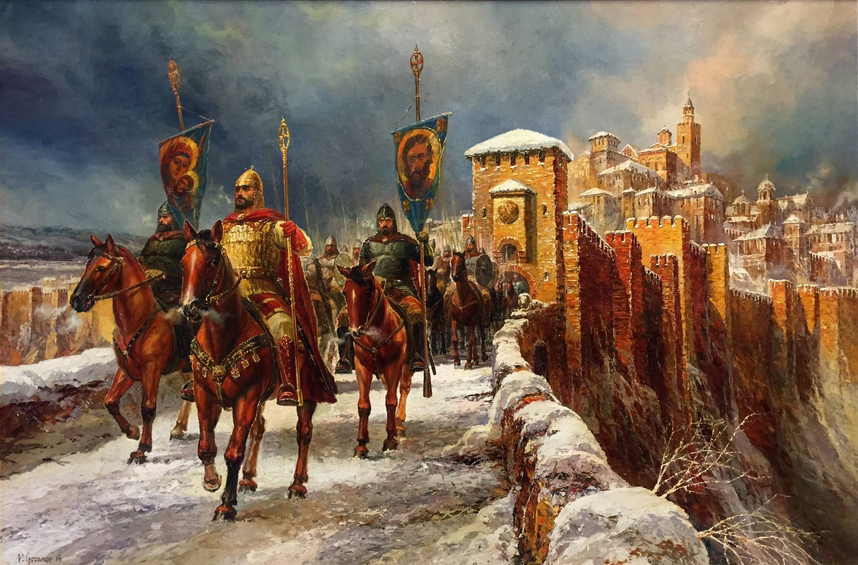
Битките на бъдещия цар
През 1201 г. Калоян превзема крепостта Констанция и освобождава голяма част от Тракия и Родопската област.
На 24.03.1201 г. отвоюва Варна, като първо предлага на византийския гарнизон да се предаде без бой, но след отказа му подлага на смърт ромеите, спечелвайки си прозвището ”Ромеоубиец”.

Slide 7
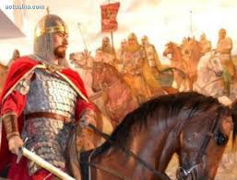
Нищо не остава незабелязано
Докато Калоян е зает с ромеите, унгарският крал Емерих присвоява западните области Белград и Браничево и дава град Ниш на своя васал – сръбския жупан Вълкан (1202).
Българският владетел не оставя ненаказани тези действия. На следващата 1203 г. изпраща силна войска, която нанася тежко поражение на маджарите в долината на р. Морава и присъединява отново българските земи.

Slide 8
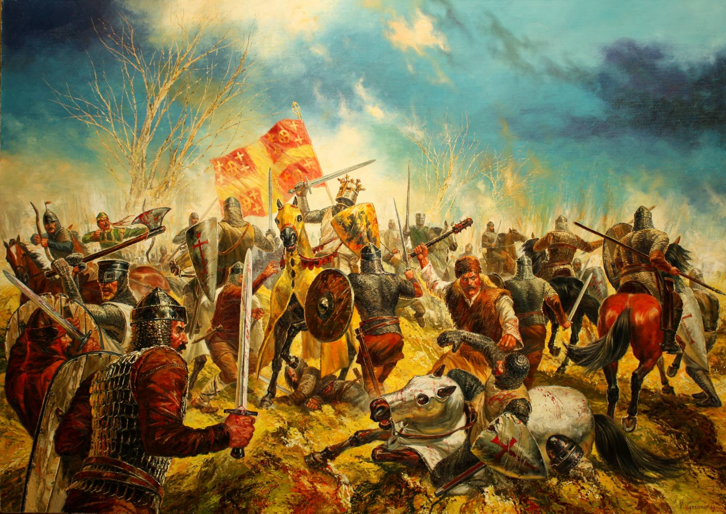
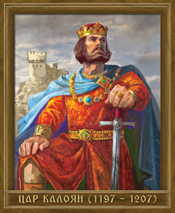
Битка за слава
На 14.04.1205 г. край Одрин се разгаря най-голямата битка с латинците, в която прославените рицари претърпяват катастрофално поражение.
Император Балдуин е пленен и откаран в Търново, където умира по-късно.
Победата при Одрин издига международния авторитет на цар Калоян и бележи политическия възход на България.

Slide 9
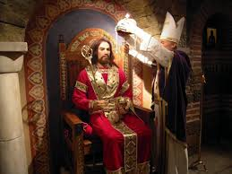
Дългоочакваната корона
През 1202 г. започва Четвъртият кръстоносен поход, подкрепян от папа Инокентий ІІІ. Калоян влиза в оживена кореспонденция с папата, разменени са пратеничества и многобройни писма.
На 15 октомври 1204 г. в Търново пристига римска делегация, водена от кардинал Лъв.
На 7 ноември папският пратеник обявява архиепископ Василий за примас на българската църква
На следващия ден, 8 ноември 1204 г., в тържествена церемония кардиналът коронясва Калоян за крал (рекс) и му връчва скиптър и знаме.

Slide 10
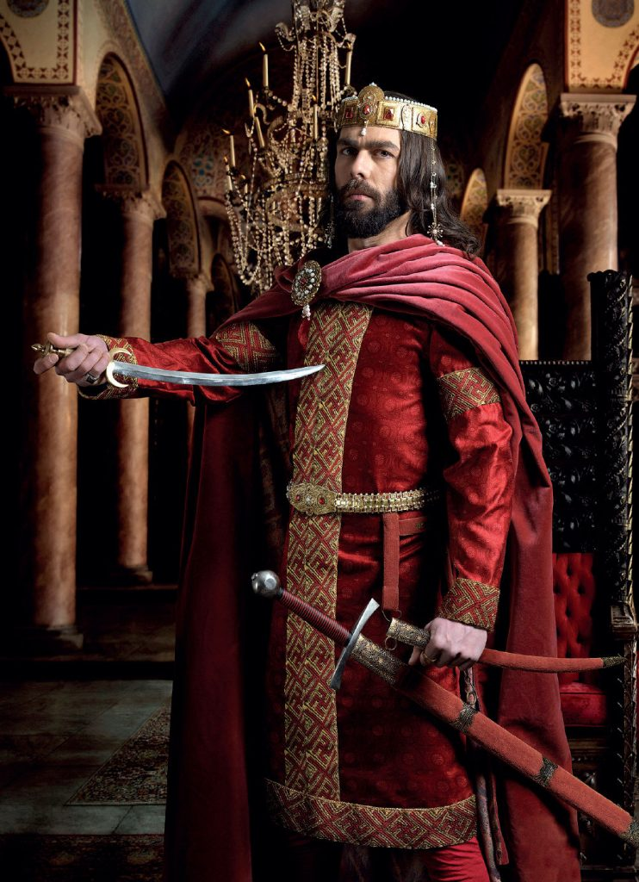
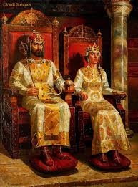
Предателството
В началото на м. октомври 1207 г. българската войска с подрепата на кумански отряди предприема голяма обсада на Солун. В нощта преди щурма цар Калоян е убит от куманския воевода Манастър – участник в поредния болярски заговор.
Тялото на царя било пренесено още тогава в Търново. Гробът му бе открит през 1972 г. при разкопки в църквата ”Св. Четиридесет мъченици” до костите на другите велики Асеневци.
Съществуват спекулации, че жената на царя го е отровила по време на пиршеството преди битката. Царят умира на крачка от победата над Византия.

Slide 11
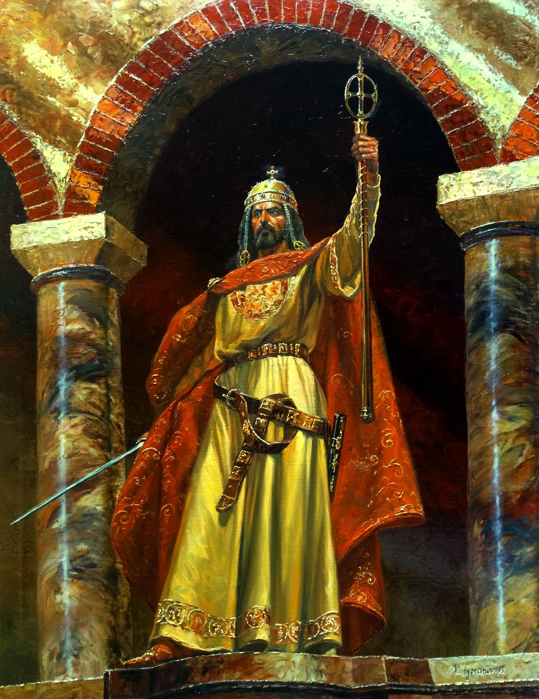
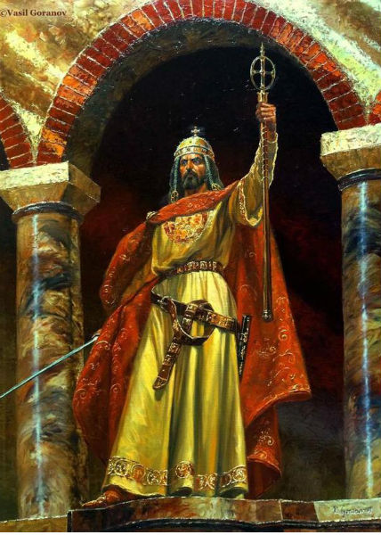
Източници
http://istoria.bg/662/tsar-kaloyan
http://www.vasilgoranov.com/
https://commons.wikimedia.org/wiki/Category:Kaloyan_of_Bulgaria?uselang=bg
Автор
Калоян Христов

